Slide 1
Колико је Србија припремљена за отварање тржишта електричне енергије и природног гаса од 1. јануара 2013.
Љиљана Хаџибабић
Члан Савета
Агенције за енергетику
Београд,
24. децембра 2012.

Slide 2
Садржај
Врсте тржишта и учесници на тржишту
Отвореност тржишта ЕЕ и ПГ
Цене за индустрију у 1. полугођу 2012. у Европи
Модел тржишта у Србији
Правни оквир за функционисање тржишта
Припремљеност за слободно тржиште
Значајне новине:
Балансна одговорност
Нове врсте уговора о продаји
Закључна оцена

Slide 3
Врсте тржишта
Електрична енергија | Природни гас
Билатерално | Билатерално
Балансно | -
Организовано - берза | -

Slide 4
Учесници на тржишту
Електрична енергија | Природни гас
Произвођач | Произвођач
Снабдевач ЕЕ | Снабдевач ПГ
Јавни снабдевач ЕЕ | Јавни снабдевач ПГ
 | Снабдевач јавних снабдевача ПГ (на њихов захтев)
Крајњи купац | Крајњи купац
Оператор преносног система | Оператор транспортног система
Оператор дистрибутивног система | Оператор дистрибутивног система
 | Оператор складишта
Оператор тржишта
Сви учесници на тржишту су балансно одговорни и њихови односи се регулишу уговорима.

Slide 5
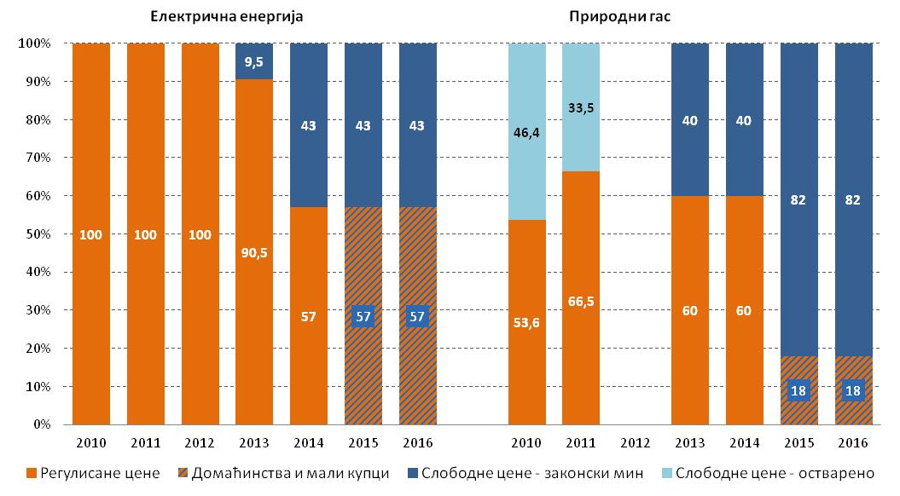
Отвореност тржишта у Србији
Отвореност тржишта остварена у 2010 и 2011. и
минимална отвореност тржишта од 1. јан 2013. - прописана у ЗоЕ
Тржиште ће од 1.јан 2015. бити потенцијално 100% отворено, али домаћинства и мали
купци могу на тржиште, а не морају.

Slide 6
Отвореност тржишта ЕЕ у Србији и околним земљама у 2011.
З е м љ а | Учешће потрошње купаца на тржишту у укупној потрошњи (%) |  | Број квалификованих купаца
 | Цео систем | Високи и средњи напон | Потенци-јалних | Активних | % активних
Србија | 0 |  | 414.677 | 0 | 0
Словенија | 100 |  | 925.253 | 925.253 | 100
Мађарска |  | 100
Бугарска |  | 100
Румунија | 56 |  |  | 12.675 | 100
Хрватска | 43,5 |  | 2.344.923 | 125.064 | 5,3
Македонија | 29,6 |  | 9 | 9 | 100
БиХ | 7,9 |  | 119.346 | 1
Црна Гора |  |  | 32.320 | 0 | 0
2012 National Report to the European Commission (Covering the period 01.01.2011 – 31.12.2011)

Slide 7
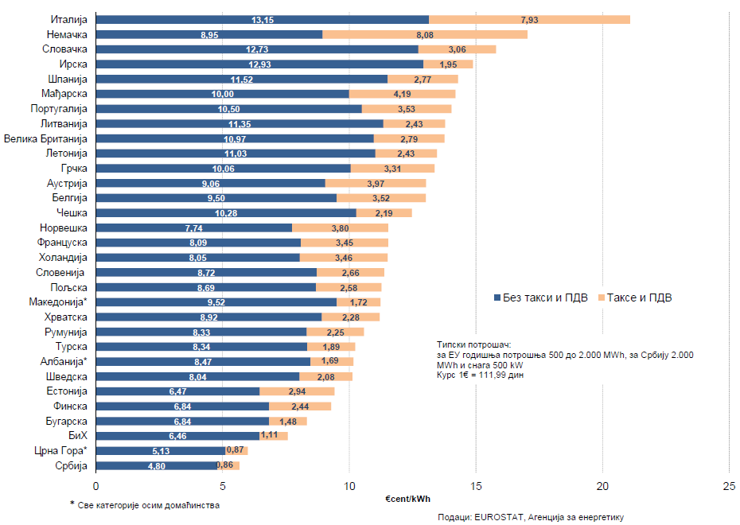
Упоредни преглед цена ЕЕ за индустрију - прво полугође 2012.г. -

Slide 8
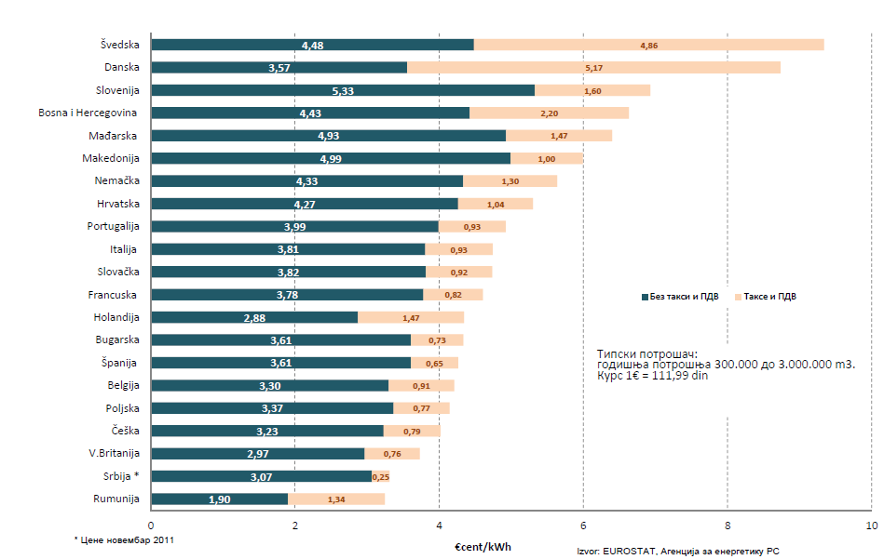
Упоредни преглед цена ПГ за индустрију - прво полугође 2012.г. -

Slide 9
Модел тржишта електричне енергије

Slide 10
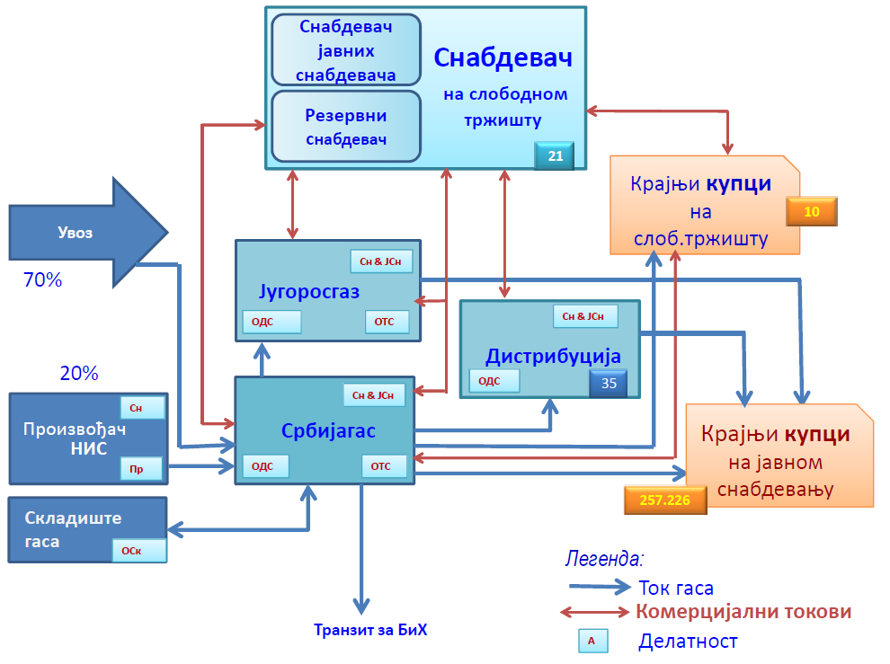
Модел тржишта природног гаса

Slide 11
Правни оквир за функционисање тржишта
Електрична енергија | Природни гас
Директиве ЕУ – обавезујућа полазна основа
Закон о енергетици
Правила о раду преносног система | Правила о раду транспортног система (укључују и правила за расподелу капацитета и правила о раду тржишта)
Правила за расподелу права на коришћење прекограничних преносних капацитета
Правила о раду тржишта ЕЕ
Правила о промени снабдевача
Методологија за одређивање цене приступа систему за пренос ЕЕ | Методологија за одређивање цене приступа систему за транспорт ПГ
Притисак Европске комисије да се укидају регулисане цене у ЕУ
Код нас да се форсирано отвара тржиште
Дистрибуције и јавни снабдевачи не утичу на функционисање
слободног тржишта у 2013.

Slide 12
Припремљеност за слободно тржиште
Подзаконска акта
Енергетски субјекти
Оператори система
Правила о раду система и тржишта
Мерни уређаји
Информациони системи
Снабдевачи
На слободном тржишту
Резервни снабдевач за ЕЕ/ПГ
Купци

Slide 13
Припремљеност за слободно тржиште - подзаконска акта -
Електрична енергија | Природни гас
Директиве ЕУ
Закон о енергетици
Правила о раду преносног система | Правила о раду транспортног система (укључују и правила за расподелу капацитета и правила о раду тржишта)
Правила за расподелу права на коришћење прекограничних преносних капацитета
Правила о раду тржишта ЕЕ
Правила о промени снабдевача
Методологија за одређивање цене приступа систему за пренос ЕЕ | Методологија за одређивање цене приступа систему за транспорт ПГ

Slide 14
Припремљеност за слободно тржиште - енергетски субјекти - /1
Електрична енергија | Природни гас
Оператор преносног система | Оператор транспортног система
Подзаконска акта - усвојена | Подзаконска акта – недостају правила о раду мрежних система. Очекују се за транспорт у 1. кв. 2013. а за дистрибуције 6 месеци касније
Одговарајућа мерења и прикупљање података | Мерења и прикупљање података
Потребан hw/sw | Потребан hw/sw
Снабдевачи | Снабдевачи
Резервни снабдевач – није изабран | Резервни снабдевач – није изабран

Slide 15
Припремљеност за слободно тржиште - енергетски субјекти - /2
РЕЗЕРВНИ СНАБДЕВАЧ
Улога резервног снабдевача – преузима снабдевање крајњег купца који није изабрао или је остао без изабраног снабдевача, у Законом предвиђеним случајевима.
Највише 60 дана / ЕЕ до 01.01.2015 /ПГ до 01.01.2016.
Избор резервног снабдевача – чл. 146 ЗоЕ: бира га Влада јавним тендером;
услови и начин образовања и промене цене;
елементи уговора са крајњим купцем;
рок на који се бира резервни снабдевач.
Цена не може бити нижа од просечне цене ЕЕ/ПГ за балансирање система.
У случају да крајњи купац не закључи уговор о продаји са снабдевачем, оператор система је дужан да му обустави испоруку ЕЕ/ПГ !

Slide 16
Припремљеност за слободно тржиште - Снабдевачи -
Електрична енергија | Природни гас
60 лиценцираних снабдевача 20 активних | 21 лиценцирани снабдевач 2 активна
Коришћење прекограничних преносних капацитета и активност снабдевача у Србији
Развој регионалног тржишта
8. Регион
До 2015. интеграција у јединствено европско тржиште

Slide 17
Припремљеност за слободно тржиште - Купци -
Од 2008. тржиште у Србији је потенцијално отворено за све осим за домаћинства (од 2015.)
Од ступања на снагу Закона о енергетици августа 2011.
зна се ко после 1. јан 2013. нема право на јавно снабдевање
Како се припремати?
Боље познавање своје потрошње и могућности рационализације
Јачање функције планирања и управљањa потрошњом
Праћење кретања на тржишту

Slide 18
Припремљеност за слободно тржиште - Купци -
Од 2008. тржиште у Србији је потенцијално отворено за све осим за домаћинства (од 2015.)
Од ступања на снагу Закона о енергетици августа 2011.
зна се ко после 1. јан 2013. нема право на јавно снабдевање
Како се припремати?
Боље познавање своје потрошње и могућности рационализације
Јачање функције планирања и управљања потрошњом
Праћење кретања на тржишту
Нема одлагања примене Закона!

Slide 19
Значајне новине
Балансна одговорност
Више врста уговора о продаји
Са унапред познатом количином
Са потпуним снабдевањем

Slide 20
Балансна одговорност
Обавеза учесника на тржишту да уравнотежи производњу, потрошњу и уговорену куповину и продају ЕЕ или ПГ у периоду за који се утврђује балансно одступање и преузме финансијску одговорност за одступања
Балансно одступање се утврђује:
ЕЕ – за сваки сат
ПГ – за сваки дан

Slide 21
Уговори о продаји /1
Две могућности за уговарање количина:
Количина се утврђује на крају периода снабдевања, као остварена потрошња - ʺуговор о потпуном снабдевањуʺ (садашња ситуација)
унапред уговорена количина за сваки обрачунски период (ЕЕ -сат, ПГ-дан) током периода снабдевања
Kрајњи купац може са снабдевачима да закључи више уговора о продаји за једно место примопредаје за исти период снабдевања.
Само један уговор може бити са потпуним снабдевањем.

Slide 22
Закључна оцена
Тешкоће у почетном периоду и искуства других земаља
Комисија за праћење примене правила о раду мрежних система ЕЕ/ПГ и тржишта ЕЕ – представници група учесника на тржишту
Ново искуство за велике купце - јачање функције планирања и управљањa потрошњом
Коришћење интернет страница оператора и Регулатора
Тржиште ЕЕ може складно да функционише од 1. јануара 2013.г.
Тржиште ПГ може складно да функционише када се донесу Правила о раду транспортног система (1. квартал 2013.); Пуна функционалност и транспарентност након прве расподеле капацитета и обезбеђивања мерне опреме и информационе платформе за примену правила

Slide 23
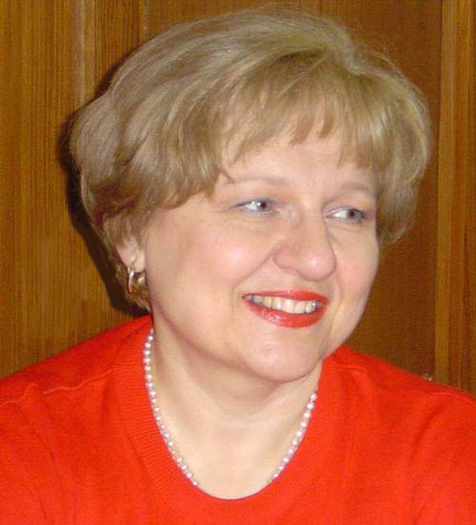
Хвала на пажњи!
Љиљана Хаџибабић
Члан Савета Агенције за енергетику www.aers.org.yu

